Slide 1









당근과 채찍
SCORE
GAME START!
[intel] Edge AI SW 아카데미 - 6기 : OOP

Slide 2



목차
1. Introduce
2. Cross Road
3. Evade Bullet
4. Class Diagram

Slide 3










팀원소개
조승제
오경택
LV
LV
jsj6584@naver.com
gyeongtaek.dev@gmail.com
이종범
유승경
LV
LV
whdqja1128@naver.com
tmdrud7766@gmail.com

Slide 4
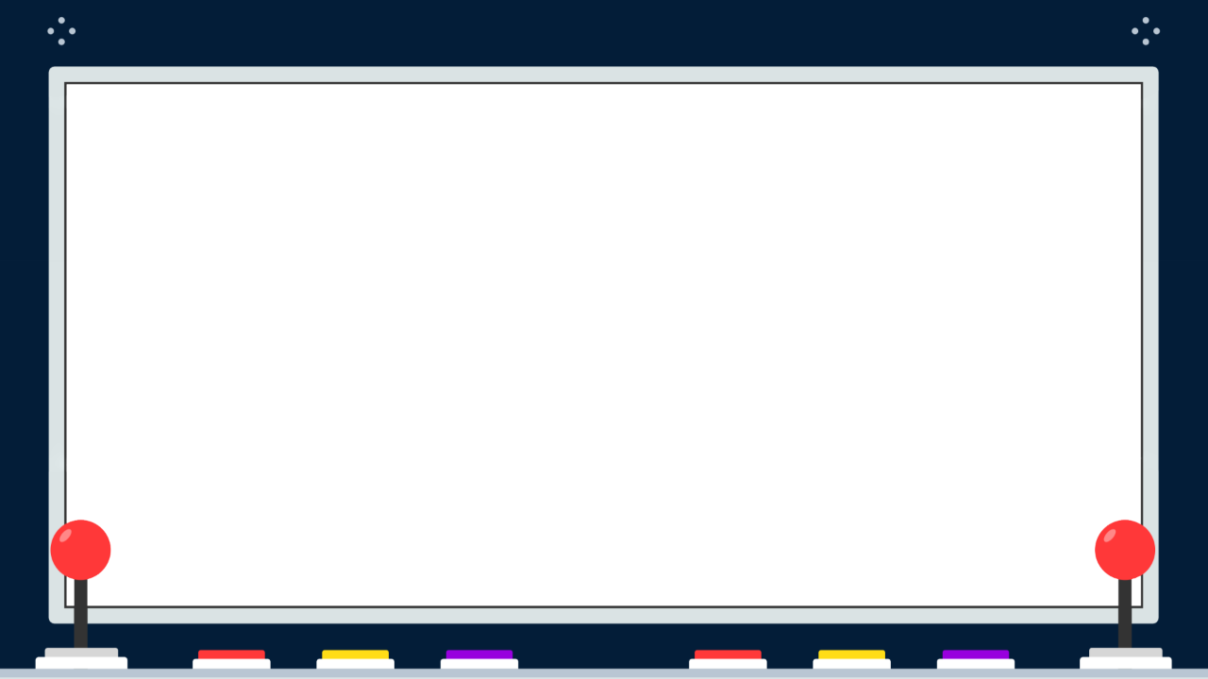





Cross Road
1. 난이도
Evade Bullet
1. 난이도
2. 한줄요약
사방에서 날아오는 총알 피하기
2. 한줄요약
개구리를 집으로 데려오기
Game Summary
What’s
in Your
Game

Slide 5

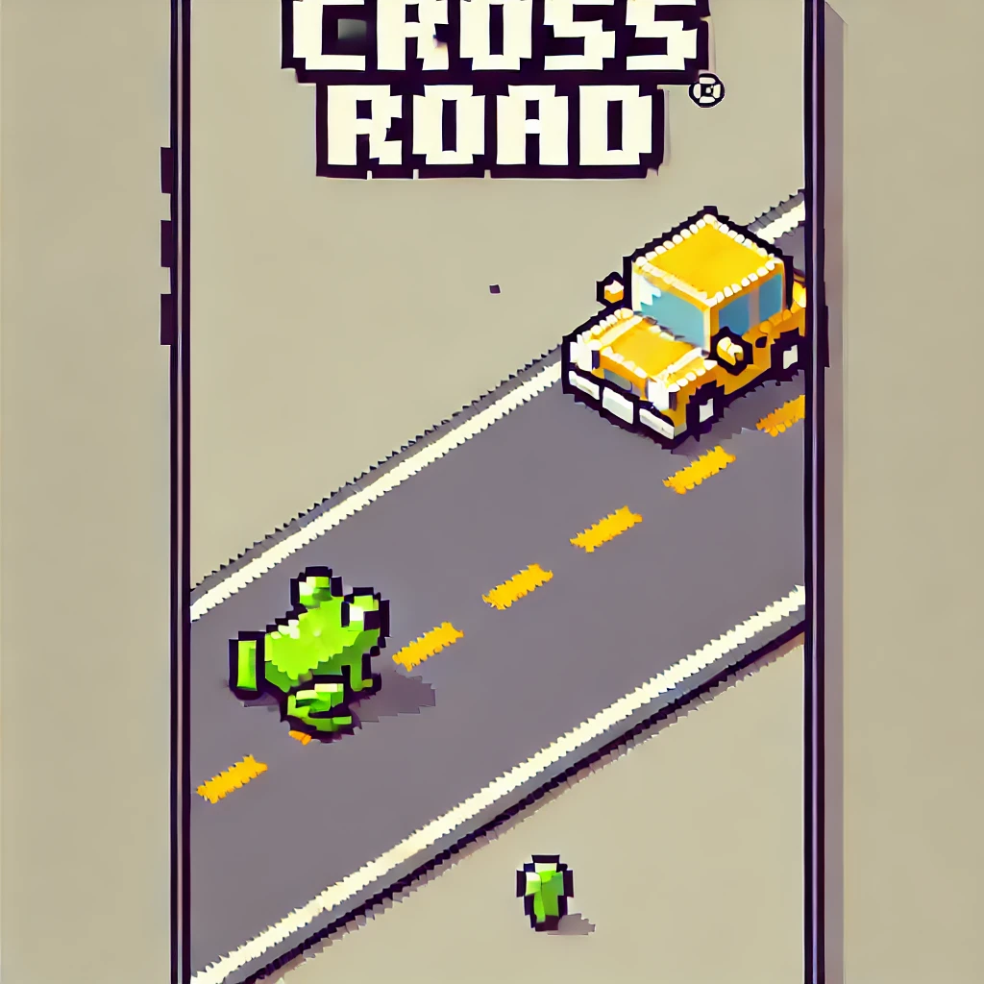

Game Select
01
CROSS ROAD

Slide 6


Chapter
0１
게임 소개
☞ 컨셉
１．개구리가 자동차를 피해
학교에서 집으로 귀가하기
２．총 5 Stage
３．난이도 초급
☞ 활용기술
１．클래스와 상속
２．다형성 함수 활용
３．캡슐화 함수 활용

Slide 7
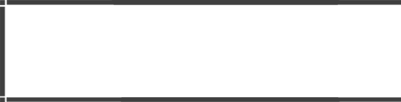
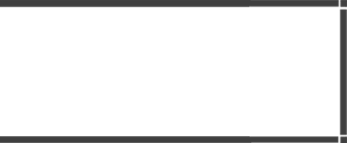


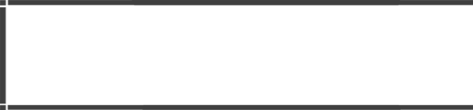
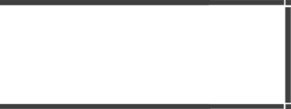



Chapter 01
시작방법
☞ 시작 화면에서 SW 1(Key 5) 입력 시
게임 선택 화면으로 넘어감
☞ 상하 키를 이용해서 ‘1. Cross The Road’ 게임 선택.
☞ 게임 선택은 SW 1(Key 5)를 통해 선택
진행방법
☞ 왼쪽에서 오른쪽으로 지나가는 자동차를 피하기
☞ 개구리가 School(위 끝)에서 Home(아래 끝)으로
왕복할 때 마다 1점 증가
☞ Score가 1점 증가할 때마다 자동차가 추가적으로 생성
게임방법2
☞ 5점 달성 시 게임 승리
☞ 차에 치일 경우 게임 패배
☞ 사망 시 SW 0(Key 4) 입력 시 재시작
SW 1(Key 5) 입력 시 게임 선택 창 이동

Slide 8
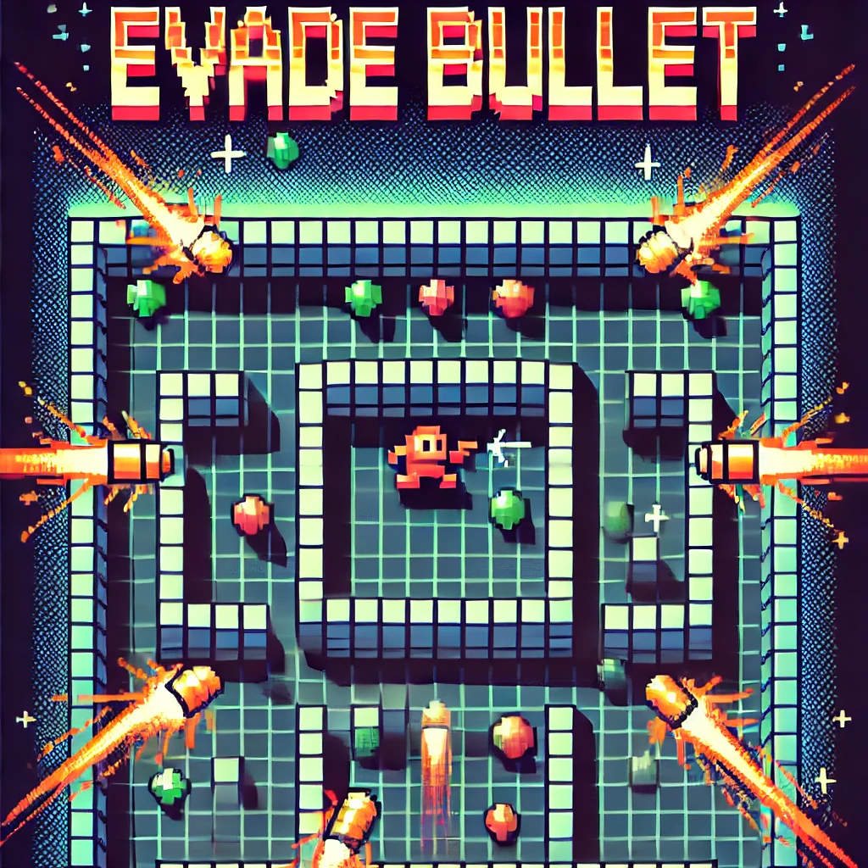
Game Select
02
EVADE BULLET

Slide 9
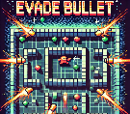


Chapter
02
게임 소개
☞ 컨셉
“총알을 피해 살아 남아라!”
１．난수로 설정한 총알들이
X축과 y축에서 날아오는 총알
２．속도 랜덤으로 피하기
3. 난이도 고급
☞ 활용기술
객체 간 상호작용 구현
상속, instance 등
함수 활용
3. 난수 활용

Slide 10

Chapter 02
시작방법
☞ 시작 화면에서 SW 1(Key 5) 입력 시
게임 선택 화면으로 넘어감
☞ 상하 키를 이용해서 ‘2. Evade Bullet’ 게임 선택.
☞ 게임 선택은 SW 1(Key 5)를 통해 선택
진행방법
☞ 좌->우 / 상->하 로 이동하는 랜덤한 총알을
피해 생존하기
☞ 1초당 1점의 Score 증가
Score에 따라 난이도 상승(총알 수 증가)
게임방법2
☞ 10초마다 아이템 출현, 3초 동안 먹지 않을 시 소멸
☞ ITEM : 주황색
☞ ITEM 효과 : 난이도에 영향을 주지 않는 Score 10점 획득
☞ Game over과 동시에 SCORE 표시

Slide 11
기술적 특징
사용 언어: C, C++
객체지향 설계 기반의 모듈화
다형성을 활용한 동적 객체 제어 가능
다양한 변수 사용 및 게임 상태 관리
개발환경: VS Code
ARM, LCD, TIM4, Button 활용

Slide 12
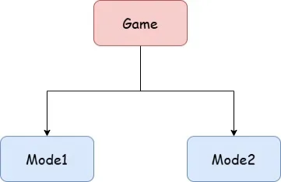
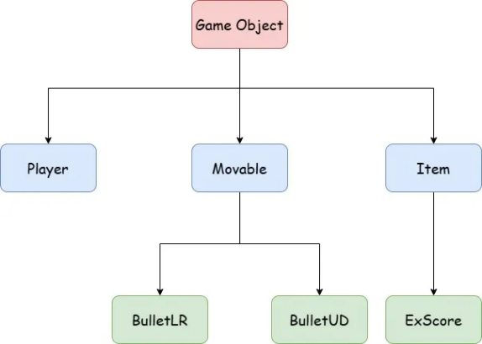
Class Diagram

Slide 13
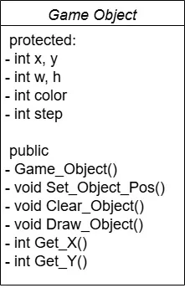
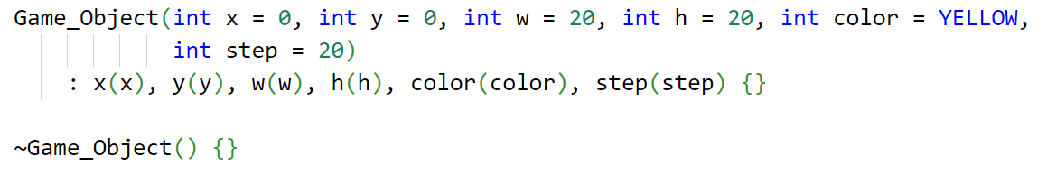
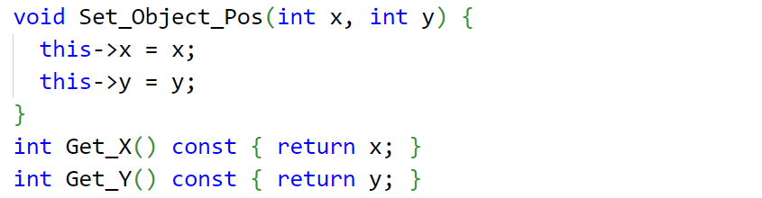

Slide 14
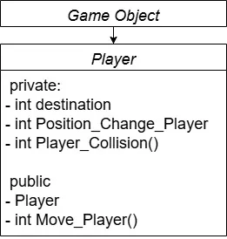
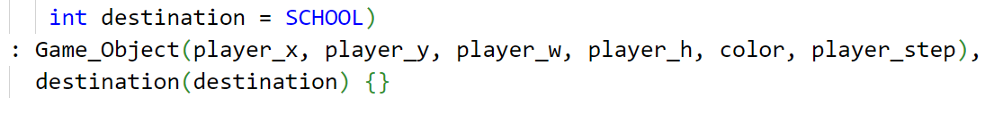
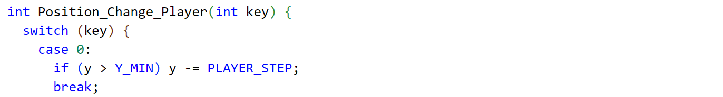
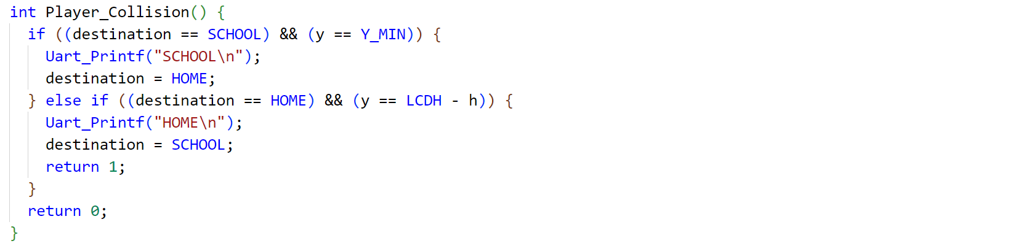

Slide 15
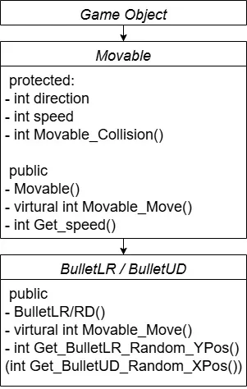
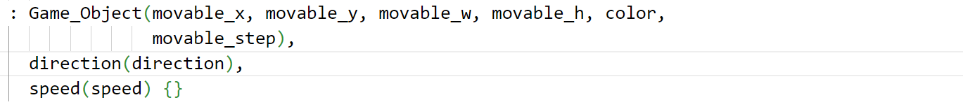
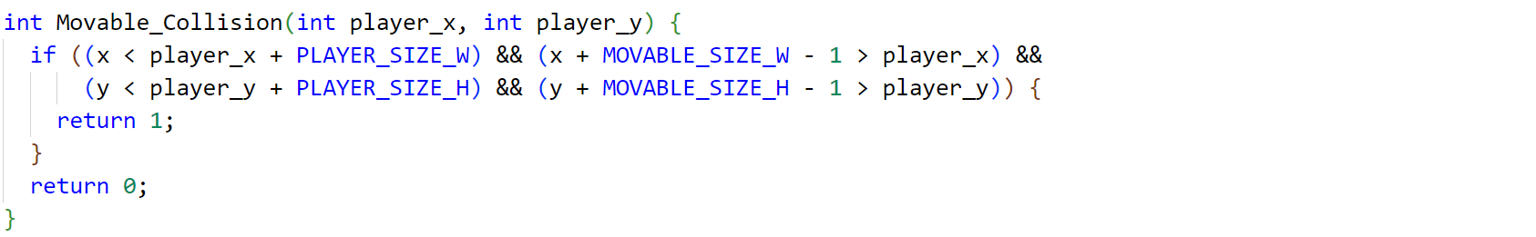
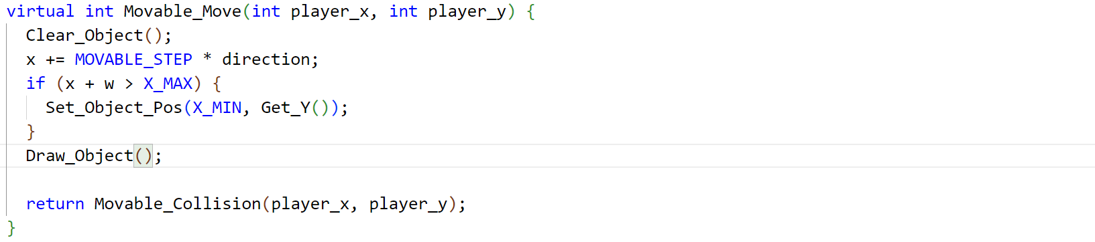

Slide 16
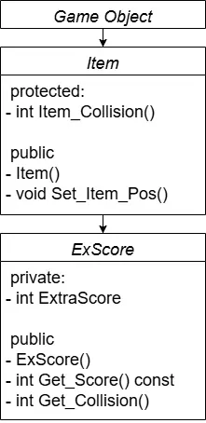
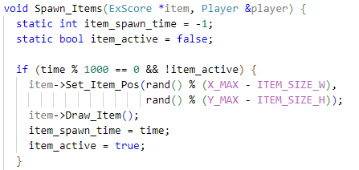
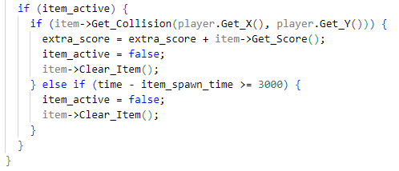

Slide 17
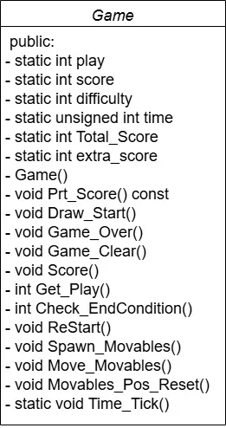
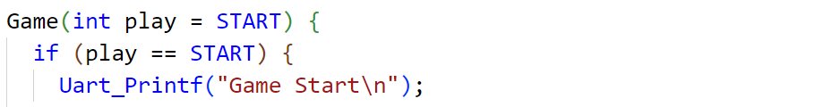
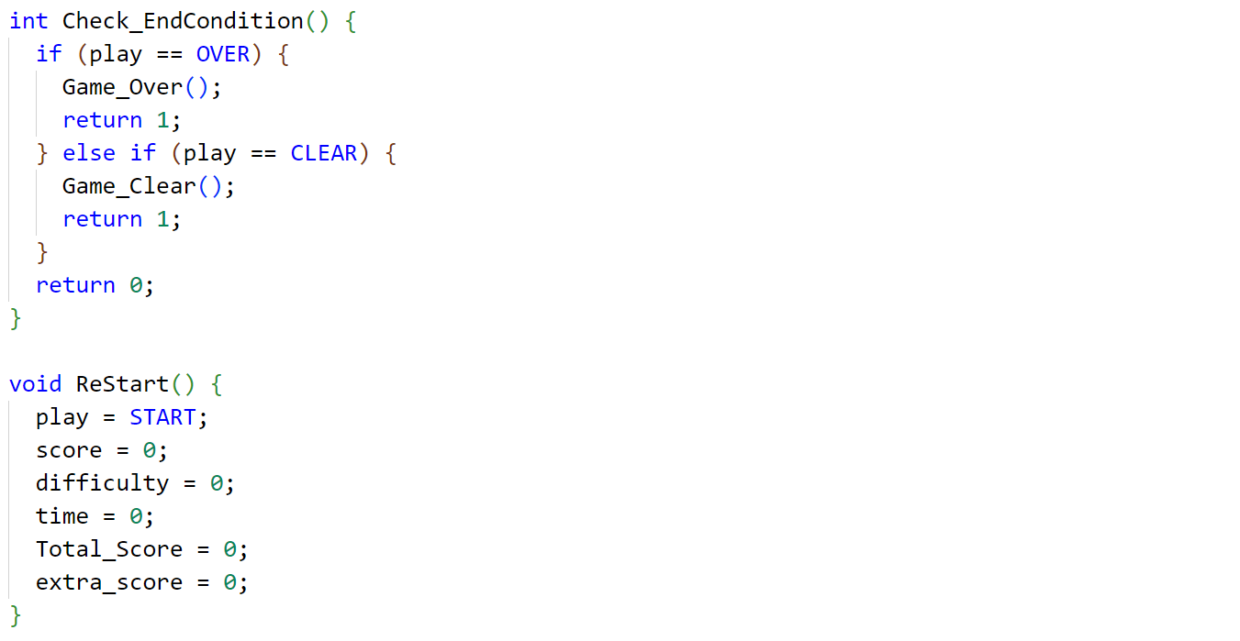

Slide 18
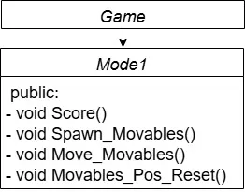
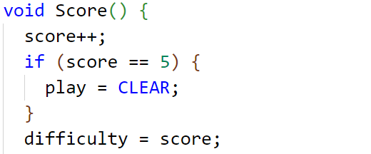
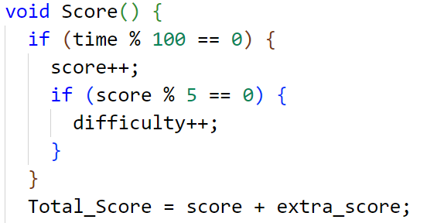
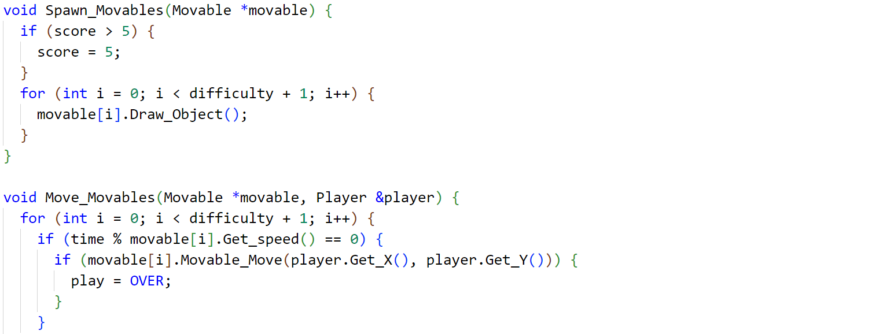
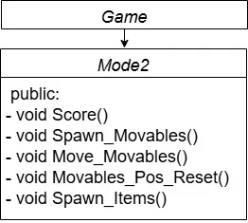

Slide 19
개발 결과 검토
철저한 클래스 상속관계와 변수관리를 통한 보안 관리:
변수와 함수접근을 용이하게 하기위해 신경을 쓰지 못했습니다.
명확한 변수, 함수명 과 define의 활용:
처음 틀을 만들 당시 팀원들과 명확한 규칙을 만들지 않아
코드를 해석함에 있어 어려웠습니다.
또한, define 을 통한 코드의 가독성을 높이지 못했습니다.
큰틀에 있어서 클래스들은 구분을 지었으나 코드들이 뭉치게되어 단일책임의 원칙을 지키지 못하였습니다.
이로 인해 코드의 유지 보수성이 떨어지게 되었습니다.
충돌 감지 로직은 정확하지만, 아이템 충돌 시 중복 처리가 간혹 발생
잘못된 코드와 동작 분석에 많은 시간 할애

Slide 20
개발 후기
Class Member의 사용법을 익히기에 아주 좋은 프로젝트였다고 생각합니다.
큰 틀을 짜는 것은 아직 어렵지만 이를 응용하여 기능을 추가하고 연동하는 것에 대한 숙련도는 올라간 것을 느낄 수 있었습니다.
시간이 좀 더 충분했거나 코딩 능력이 더 뛰어났더라면 더 많은 기능을 시험해보고 추가할 수 있었을텐데 하는 아쉬움이 남았던 프로젝트였습니다
C++ 의 객체지향에 대해 게임 제작을
통한 재밌는 방식으로 활용해 볼 수 있어서 좋았던 것 같습니다.
아직은 프로젝트를 진행함에 있어 틀을 만들고 각각의 팀원들이 역할을 가지고 함께 협업하는 과정이 원활하게
이루어지지 않았던 것 같습니다.
좀 더 빨리 팀 내의 코딩룰을 정하고 큰 틀을 만들고 작업했으면 더 나은 결과물이 나올 수 있었을 것 같습니다.
이종범
오경택

Slide 21
개발 후기
협업과 책임감
각 기능별로 세부적인 역할을 분배하고, 개발은 혼자가 아닌 둘이 더 낫다는 것을 몸소 느꼈습니다.
2. C++ 역량
객체지향에 활용되는 코드를 작성해보면서 상속, static 등 함수 활용법을 구현하며 알 수 있었습니다.
개발 시 코드 작성의 부족함이 아직 많아 꾸준하게 더욱 연습 해야겠습니다.
관심 있는 분야라서 열심히 해봤지만 어렵기도 하고 힘들었지만 재미있었습니다.
다시 한번 팀의 소통과 메뉴얼 세분화 등 중요성을 상기했고 다음번에는 좀 더 잘할 수 있겠습니다.
그리고 건강의 중요성을 무엇보다 확실하게 느끼게 된 계기가 되었습니다.
조승제
유승경

Slide 22
발표들어주셔서 감사합니다!
Thank you!
GAME over!!

Slide 23
































































Slide 24
